Slide 1
פדופיליה
מקצוע: ניתוח ואיתור מידע
שם המורה: לזלי סלמון
עריכה: רונית נחמיה

Slide 2
מה נלמד היום
מהי פדופיליה?
סוגי פדופיליה
דפוסי פעולה
מוקד 105

Slide 3
פדופיליה
Pedophilia

Slide 4
מהי פדופיליה? Pedophilia
הפרעה נפשית בעוררות מינית אצל מבוגרים, המתאפיינת במשיכה מינית עיקרית או בלעדית לילדים
שטרם הגיעו לבגרות מינית.
((Fagan, Wise, Schmidt & Berlin, 2002
תופעה מוכרת שנים רבות, שהתעצמה בשל רשת האינטרנט:
תקשורת מהירה
נגישות לילדים
אנונימית
זולה

Slide 5
סוגי פדופיליה
ביות פדופיליה
פורנוגרפית ילדים
ייצור תכנים פורנוגרפיים

Slide 6
5 דפוסי פעולה ברשת
(מכון חרוב והמועצה לשלום הילד , 2012)
העוקבים
הסקרנים
הפסיביים
המתקשרים
שילוב כל הארבעה

Slide 7

מוקד 105
ילדים, בני נוער, הורים, אנשי מקצוע
בכל נושא של פגיעה בקטינים
דיווח על פגיעות פליליות
דיווח על מצבי מצוקה
פגיעה מינית ברשת
עזרה בהסרת תכנים פוגעניים
בריונות ברשת

Slide 8
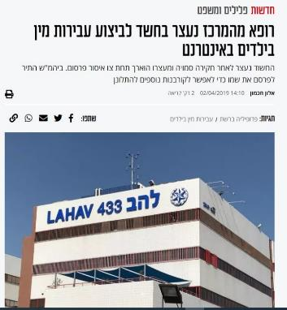
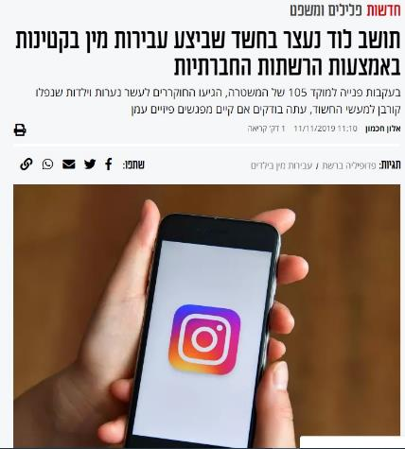
מהעיתונות

Slide 9
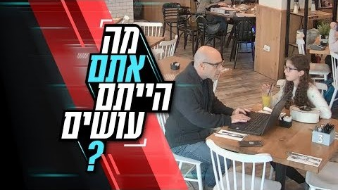
https://youtu.be/JCf_iH3C3KE
מה אתם הייתם עושים לו נתקלתם במקרה דומה?

Slide 10
תרגול
בישראל טרם נחקקו חוקים, המסדירים באופן מפורש את עבירות הפדופיליה, המתבצעות באמצעות רשת האינטרנט.
הכינו קמפיין לחברי כנסת לקדם החקיקה בנושא.
בקמפיין התייחסו ל:
חשיבות חוקים בנושא זה
נימוקים לחשיבות
צעדי ענישה

Slide 11

מראה שחורה- עונה 3 פרק 3
כיצד קשור לנושא?

Slide 12

שימוש ביצירות מוגנות בזכויות יוצרים ואיתור בעלי זכויות
השימוש ביצירות במהלך שידור זה נעשה לפי סעיף 27א לחוק זכות יוצרים, תשס"ח-2007. אם הינך בעל הזכויות באחת היצירות, באפשרותך לבקש מאיתנו לחדול מהשימוש ביצירה, זאת באמצעות פנייה לדוא"ל rights@education.gov.il

